Slide 1
БЮДЖЕТ ДЛЯ ГРАЖДАН
Муниципальное образование «Муниципальный округ Юкаменский район Удмуртской Республики»
на 2025 год и на плановый период 2026 и 2027 годов
К бюджету муниципального образования «Муниципальный округ Юкаменский район Удмуртской Республики»

Slide 2
Бюджет Муниципального образования «Муниципальный округ Юкаменский район Удмуртской Республики» на 2025 год и плановый период 2026 – 2027 годов
Брошюра подготовлена на основе проекта решения Совета депутатов муниципального образования «Муниципальный округ Юкаменский район Удмуртской Республики» «О бюджете муниципального образования «Муниципальный округ Юкаменский район Удмуртской Республики» на 2025 год и плановый период 2026-2027 годов». В издании наглядно рассказывается о районном бюджете: основах его формирования, основных характеристиках, статьях расходов. Издание рассчитано на широкий круг заинтересованных лиц.
Над брошюрой работали:
Управление финансов Администрации Юкаменского района

Slide 3
Азбука бюджета
Бюджет — форма образования и расходования денежных средств, предназначенных для финансового обеспечения задач и функций государства и местного самоуправления.
Бюджет муниципального образования – фонд денежных средств, предназначенный для финансирования функций, отнесенных к предметам ведения местного самоуправления
Муниципальная программа — комплекс взаимоувязанных по задачам, срокам и ресурсам мероприятий и инструментов, реализуемых органами местного самоуправления в целях достижения целей и задач социально-экономического развития муниципального образования в определенной сфере деятельности.
Муниципальный долг — обязательства муниципального района по полученным кредитам, предоставленным гарантиям перед кредиторами по обязательствам заемщиков.
Предельный объем муниципального долга - объем муниципального долга, который не должен превышать утвержденный общий годовой объем доходов бюджета муниципального образования без учета утвержденного объема безвозмездных поступлений.

Slide 4
(продолжение)
Доходы бюджета — поступающие от населения, организаций, учреждений в бюджет денежные средства в виде налогов, неналоговых поступлений (доходы от продажи имущества, штрафы и т.п.) и безвозмездных поступлений.
Расходы бюджета — выплачиваемые из бюджета денежные средства.
Условно-утвержденные расходы - не распределенные в плановом периоде по
разделам, подразделам, целевым статьям и видам расходов в ведомственной
структуре расходов бюджета бюджетные ассигнования.
Дефицит бюджета — превышение расходов бюджета над его доходами.
Межбюджетные трансферты — средства, предоставляемые одним бюджетом бюджетной системы РФ другому бюджету бюджетной системы РФ. Виды:
Дотации (от лат. dotatio — дар, пожертвование) — межбюджетные трансферты, предоставляемые на безвозмездной и безвозвратной основе без установления направлений и (или) условий их использования.
Субсидии (от лат. subsidium — помощь, поддержка) — межбюджетные трансферты, предоставляемые в целях софинансирования расходных обязательств того бюджета, которому они предоставляются.
Субве́нции (от лат. subvenire — «приходить на помощь») — межбюджетные трансферты, предоставляемые в целях финансирования расходных обязательств того бюджета, которому они предоставляются, возникающих при передаче полномочий с того бюджета, из которого они предоставляются.

Slide 5
Бюджетный процесс
Составление проекта
бюджета
Бюджетный процесс- это деятельность органов государственной власти, местного самоуправления и иных участников по составлению и рассмотрению проектов бюджетов, контролю за их исполнением, а также по осуществлению бюджетного учета, составлению, проверке, рассмотрению и утверждению бюджетной отчетности
Отчет
об исполнении
бюджета
Рассмотрение и утверждение бюджета
Контроль
за исполнением
бюджета
Исполнение
бюджета

Slide 6
Общие положения
Решение «О бюджете муниципального образования «Муниципальный округ Юкаменский район Удмуртской Республики» на 2025 год и плановый период 2026 и 2027 годов» сформировано в соответствии с требованиями Бюджетного Кодекса Российской Федерации, с учетом:
положений Федерального закона от 6 октября 2003 года № 131-ФЗ «Об общих принципах организации местного самоуправления в Российской Федерации»;
указаний о порядке применения бюджетной классификации Российской Федерации, утвержденных приказом Министерства финансов Российской Федерации;
Закона Удмуртской Республики «О бюджете Удмуртской Республики на 2025 год и на плановый период 2026 и 2027 годов»;
прогнозов социально-экономического развития Удмуртской Республики и Юкаменского района на 2025-2027 годы;
основных направлений бюджетной и налоговой политики Удмуртской Республики на 2025 год и на плановый период 2026 и 2027 годов, утвержденных Указом Главы Удмуртской Республики от 24 октября 2024 года № 309 и постановлением Администрации муниципального образования «Муниципальный округ Юкаменский район Удмуртской Республики» от 22 октября 2024 года № 618;
прогнозных показателей поступлений в бюджет Юкаменского района, представленных главными администраторами доходов бюджета района, в том числе налоговой службой и отделом строительства муниципального хозяйства, имущественных и земельных отношений Администрации района.

Slide 7
Основные направления бюджетной политики
на 2025 год и на плановый период 2026 и 2027 годов
(утв. пост. Администрации Юкаменского района от 22 октября 2024 года № 618)
Обеспечение сбалансированности и финансовой устойчивости бюджета
Проведение ответственной долговой политики
Реализация мер, направленных на обеспечение выполнения условий соглашений, заключенных с Министерством финансов Удмуртской Республики по бюджетным кредитам
Повышение эффективности управления бюджетными ресурсами, в том числе за счет
Концентрации финансовых ресурсов на достижение целей и результатов муниципальных проектов, направленных на реализацию действующих и новых проектов;
Использования всех возможностей для привлечения средств внебюджетных источников, а также средств федерального и регионального бюджетов;
Приоритизации действующих расходных обязательств, учитывающих полное и своевременное обеспечение социально значимых расходных обязательств, формирования бюджетных резервов, ограничения принятия решений, влекущих возникновение новых расходных обязательств по мероприятиям, не имеющим первоочередного значения;
Повышения операционной эффективности использования бюджетных средств;
Развития системы управления налоговыми расходами и обеспечения интеграции результатов оценки эффективности налоговых расходов в бюджетный процесс;
Дальнейшего развития контрактной системы в сфере закупок товаров, работ, услуг для обеспечения муниципальных нужд;
Развития системы управления муниципальными программами муниципального образования;
Повышения качества финансового менеджмента в органах местного самоуправления и муниципальных учреждениях.

Slide 8
Основные направления бюджетной политики
на 2025 год и на плановый период 2026 и 2027 годов
(продолжение)
Повышение уровня финансовой грамотности населения и формирование финансовой культуры, в том числе через реализацию практик инициативного бюджетирования и самообложения граждан
Осуществление внутреннего муниципального финансового контроля, реализация проактивногоподхода по выявлению и минимизации рисков финансовых нарушений
Развитие централизованной системы бухгалтерского учета, закупочной деятельности и управление кадрами
Обеспечение информационной открытости, доступности и прозрачности бюджетного процесса для общества

Slide 9
Основные направления налоговой политики
на 2025 год и на плановый период 2026 и 2027 годов
(утв. пост. Главы Юкаменского района от 22 октября 2024 года № 618)
Укрепление доходной базы бюджета Юкаменского района, повышение уровня собираемости налогов, снижение доли теневого сектора, повышение эффективности управления дебиторской задолженностью по доходам
Повышение качества администрирования доходов бюджета Юкаменского района
Эффективное использование и управление имущественным комплексом и земельными ресурсами
Поддержка приоритетных отраслей экономики и организаций малого и среднего бизнеса

Slide 10
БЮДЖЕТ
ДОХОДЫ
Налоговые доходы
Неналоговые доходы (штрафы, доходы от использования и продажи муниципального имущества и т.п.)
РАСХОДЫ
общегосударственные вопросы (функционирование органов местного самоуправления, обеспечение проведения выборов, и т.д.)
национальная экономика (организация и осуществление мероприятий по содержанию и ремонту автомобильных дорог, сельское хозяйство)
Безвозмездные поступления (дотации, субсидии, субвенции, межбюджетные трансферты)
социальная политика и др.
спорт
культура
национальная безопасность (защита населения и территории от чрезвычайных ситуаций природного и техногенного характера, гражданская оборона, обеспечение пожарной безопасности)
ЖКХ (капитальный ремонт муниципального жилищного фонда, мероприятия в области водоотведения и водоснабжения, благоустройство
образование

Slide 11
Прогноз основных показателей социально-экономического развития Юкаменского района
Показатели | 2023 год факт | 2024 год оценка | 2025 год прогноз | 2026 год прогноз | 2027 год прогноз
Объем продукции сельского хозяйства, млн.руб. | 1790,2 | 1827,5 | 1845,8 | 1858,6 | 1871,4
Темп роста, % | 100,8 | 102,1 | 101,0 | 101,7 | 102,4
Объем розничной торговли (по крупным и средним предприятиям), млн.руб. | 334,2 | 355,6 | 372,7 | 387,2 | 399,2
Темп роста, % | 112,0 | 106,4 | 104,8 | 103,9 | 103,1
Фонд оплаты труда по организациям, не относящимся к субъектам малого предпринимательства, млн. руб. | 494,4 | 502,3 | 545,2 | 582,3 | 621,9
Номинальная начисленная среднемесячная заработная плата по организациям, не относящимся к субъектам малого предпринимательства, рублей | 34 931 | 38 063 | 41 185 | 43 985 | 46 624

Slide 12
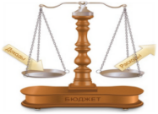
Основные характеристики проекта бюджета муниципального образования «Муниципальный округ Юкаменский район Удмуртской Республики»
Показатели | Проект 2025 год, тыс. рублей | Проект 2026 год, тыс. рублей | Проект 2027 год, тыс. рублей
Доходы | 600 664,4 | 604 478,0 | 705 752,6
Расходы | 617 805,0 | 618 264,0 | 720 967,1
Верхний предел муниципального долга | 51 723,1 | 51 723,1 | 51 723,1
Дефицит (-), профицит (+) | -17 140,6 | -13 786,0 | -15 214,5

Slide 13
Структура доходов бюджета на 2025 год
Денежные средства,
поступающие из вышестоящего бюджета, от организаций, граждан
Поступления от уплаты налогов (налог на доходы физических лиц, акцизы на нефтепродукты, налоги на совокупный доход, госпошлина )
Поступления от уплаты налогов (налог на доходы физических лиц, акцизы на нефтепродукты, налоги на совокупный доход, госпошлина )
Налоговые
доходы
Неналоговые доходы
Безвозмездные поступления
1%
21%
78%
Доходы бюджета
600 664,4
тыс. руб.

Slide 14
Доходы бюджета муниципального образования «Муниципальный округ Юкаменский район Удмуртской Республики» на 2025 год
 | Оценка, 2024 год, тыс. руб. | Прогноз, 2025 год, тыс. руб. | Темп роста к уровню 2024 года, %
Налоговые доходы | 111 913,0 | 124 954,0 | 112
Неналоговые доходы | 5 466,0 | 4 712,0 | 86
Безвозмездные поступления | 482 515,1 | 470 998,4 | 98
Всего доходов | 599 894,1 | 600 664,4 | 100

Slide 15
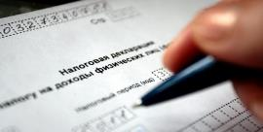
Налоговые доходы бюджета муниципального образования «Муниципальный округ Юкаменский район Удмуртской Республики» на 2025 год

Slide 16
Налоги, которые уплачивают в бюджет жители Юкаменского района
Земельный налог
Налог на имущество физических лиц
Решение Совета депутатов муниципального образования «Муниципальный округ Юкаменский район Удмуртской Республики» от 12.11.2021 г. № 51
Решение Совета депутатов муниципального образования «Муниципальный округ Юкаменский район Удмуртской Республики» от 12.11.2021 г. № 50
Налоговые ставки, %
Налоговые ставки, %
отнесенных к землям сельскохозяйственного назначения или к землям в составе зон сельскохозяйственного использования в населенных пунктах и используемых для сельскохозяйственного производства | 0,3
занятых жилищным фондом и(или) объектами инженерной инфраструктуры жилищно – коммунального или приобретенных (предоставленных) для жилищного строительства ,за исключением земельных участков, приобретенных (предоставленных) для индивидуального жилищного строительства, используемых в предпринимательской деятельности и земельных участков, кадастровая стоимость каждого из которых превышает 300 млн.руб. | 0,3
не используемых в предпринимательской деятельности, приобретенных (предоставленных) для ведения личного подсобного хозяйства, садоводства или огородничества, а также земельных участков общего назначения | 0,3
в отношении прочих земельных участков | 1,5
жилых домов, частей жилых домов, квартир, частей квартир, комнат | 0,1
объектов незавершенного строительства в случае, если проектируемым назначением таких объектов является жилой дом | 0,1
единых недвижимых комплексов, в состав которых входит хотя бы один жилой дом | 0,1
гаражей и машино – мест | 0,1
хозяйственных строений или сооружений, площадь каждого из которых не превышает 50 квадратных метров и которые расположены на участках для ведения личного подсобного хозяйства, огородничества, садоводства и индивидуального жилищного строительства | 0,1
в отношении объектов налогообложения включенных в перечень определяемый в соответствии с п. 7 ст.378.2 НК, а также в отношении объектов налогообложения, кадастровая стоимость 20 млн.рублей | 0,5
в отношении объектов налогообложения, кадастровая стоимость каждого из которых превышает 300 млн.руб.. | 2,5
в отношении прочих объектов налогообложения | 0,5

Slide 17
Налоговые льготы, установленные на местном уровне
Налоговые льготы по налогу на имущество физических лиц устанавливаются для следующих категорий налогоплательщиков:
членов многодетных малообеспеченных семей, имеющих трех и более детей, не достигших возраста 18 лет, а также детей, обучающихся в организациях, осуществляющих образовательную деятельность, по очной форме обучения, до окончания обучения, но не дольше чем до достижения ими возраста 23 лет
детей, не достигших возраста 18 лет, а также детей, обучающихся в организациях, осуществляющих образовательную деятельность, по очной форме обучения, до окончания обучения, но не дольше чем до достижения ими возраста 23 лет, находящиеся на иждивении родителей – инвалидов I и II групп инвалидности
детей – сирот и детей оставшихся без попечения родителей; лиц из числа детей – сирот и детей, оставшихся без попечения родителей, не достигших возраста 18 лет, а также обучающихся в организациях, осуществляющих образовательную деятельность, по очной форме обучения, до окончания обучения, но не дольше чем до достижения ими возраста 23 лет
НАЛОГ НА ИМУЩЕСТВО
Налоговые льготы по земельному налогу на величину кадастровой стоимости земельного участка, не превышающей 1500 кв. метров для следующих категорий налогоплательщиков:
члены народной дружины муниципального образования «Муниципальный округ Юкаменский район Удмуртской Республики»
Добровольные пожарные добровольной пожарной охраны муниципального образования «Муниципальный округ Юкаменский район Удмуртской Республики»
старосты сельских населенных пунктов муниципального образования «Муниципальный округ Юкаменский район Удмуртской Республики»

Slide 18
Неналоговые доходы бюджета муниципального образования «Муниципальный округ Юкаменский район Удмуртской Республики» на 2025 год

Slide 19
Безвозмездные поступления бюджета муниципального образования «Муниципальный округ Юкаменский район Удмуртской Республики» на 2025 год
Субвенции 38,0%
Дотации 22,9 %
Субсидии 34,6%
Иные межбюджетные трансферты 4,5%

Slide 20
Расходы бюджета
Расходы бюджета – выплачиваемые из бюджета денежные средства, за исключением средств, являющихся в соответствии с Бюджетным Кодексом источниками финансирования дефицита бюджета

Slide 21
Структура расходов бюджета муниципального образования «Муниципальный округ Юкаменский район Удмуртской Республики» на 2025 год

Slide 22
Расходы бюджета муниципального образования «Муниципальный округ Юкаменский район Удмуртской Республики»
 | Оценка , 2024 год, тыс. руб. | Прогноз на 2025 год, тыс. руб. | Темп роста к уровню 2024г., %
Социально-значимые | 392 396,0 | 423 503,9 | 108
Общегосударственные вопросы | 115 415,2 | 113 995,3 | 99
Национальная оборона | 862,2 | 906,4 | 105
Национальная безопасность | 4 732,7 | 3 338,0 | 70
Национальная экономика | 74 185,9 | 45 638,7 | 62
Жилищно-коммунальное хозяйство | 53 527,2 | 25 174,7 | 47
Охрана окружающей среды | 158,0 | 5 208,0 | в 33 раза
Обслуживание муниципального долга | 39,0 | 40,0 | 103
Расходы – всего | 641 316,2 | 617 805,0 | 96

Slide 23
Социально-значимые расходы бюджета муниципального образования «Муниципальный округ Юкаменский район Удмуртской Республик»
 | Оценка исполнено, 2024 год | Прогноз, На 2025 год | Темп роста к уровню 2024 года, %
Образование | 322 440,0 | 359 421,9 | 111
Культура | 63 223,0 | 60 623,7 | 96
Социальная политика | 4 643,0 | 3 258,3 | 70
Физическая культура и спорт | 2090,0 | 200,0 | 10
Социально-значимые расходы всего | 392 396,0 | 423 503,9 | 108

Slide 24
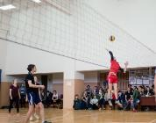
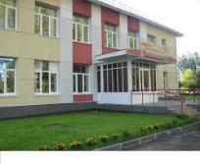
Муниципальная программа «Развитие образования и воспитания» на 2025 год – 356 274,8 тыс.рублей
Реализация молодежной политики,
925,8 тыс. руб.
Создание условий для реализации муниципальной программы
11 807,5 тыс. руб.
Дополнительное образование и воспитание детей,
27 091,9 тыс. руб.
Развитие дошкольного образования 66 352,3 тыс.руб.
Развитие общего образования 250 097,4 тыс.руб.

Slide 25
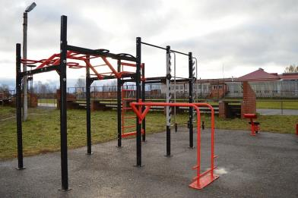
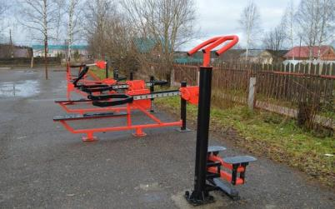
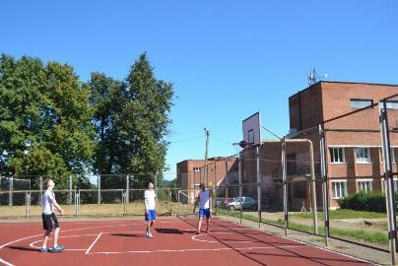
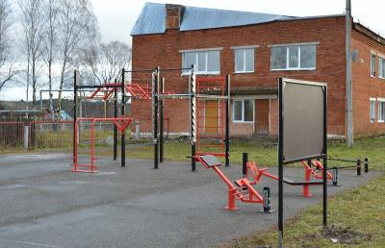
Муниципальная программа «Охрана здоровья и формирование здорового образа жизни населения» на 2025 год – 205,0 тыс.рублей
Профилактика немедицинского потребления наркотиков и других психоактивных веществ – 5,0 тыс.рублей
Создание условий для развития физкультуры и спорта – 200,0 тыс.рублей

Slide 26
Муниципальная программа «Развитие культуры» на 2025 год - 60 623,7 тыс.рублей
Организация досуга, предоставление услуг организации культуры – 44 908,4 тыс.руб.
Организация библиотечного обслуживания – 12 731,7 тыс.руб.
создание условий для реализации муниципальной программы – 2 983,6 тыс.руб.

Slide 27
Муниципальная программа «Социальная поддержка населения» на 2025 год – 2 175,6 тыс.рублей
Социальная
поддержка
старшего
поколения – 14,0
тыс.руб.
Социальная
поддержка семьи
и детей – 2 161,6 тыс.руб.

Slide 28
Муниципальная программа «Создание условий для устойчивого экономического развития» на 2025 год – 13,0 тыс.рублей
Подпрограммы
Развитие сельского хозяйства и расширение рынка сельскохозяйственной продукции 10,0 тыс.руб.
Создание благоприятных условий для развития малого и среднего предпринимательства 2,0 тыс.руб.
Улучшение условий и охраны труда 1,0 тыс.руб.

Slide 29
Муниципальная программа «Безопасность» на 2025 год – 3 343,0 тыс.рублей
«Предупреждение и ликвидация последствий ЧС»
3 318,0 тыс.рублей
«Профилактика правонарушений» 20,0 тыс.рублей
«Гармонизация межэтнических отношений и участие в профилактике экстремизма»
5,0 тыс.рублей

Slide 30
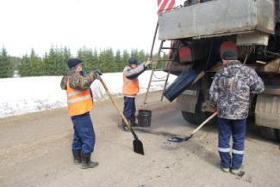
Муниципальная программа «Муниципальное хозяйство» на 2025 год – 110 274,3 тыс.рублей
Территориальное развитие – 10,0 тыс. рублей
Развитие транспортной системы –
45 131,7 тыс. рублей
Содержание и развитие жилищного хозяйства – 323,0 тыс. рублей
Содержание и развитие коммунальной инфраструктуры –19 765,0 тыс.рублей
Благоустройство и охрана окружающей среды – 5592,6 тыс.рублей
Комплексное обслуживание муниципальных учреждений –
39 217,0 тыс.рублей
Управление муниципальным
имуществом – 235,0 тыс.рублей
на реализацию подпрограмм
направлено:

Slide 31
Муниципальная программа «Энергосбережение и повышение энергетической эффективности» на 2025 год – 3 739,3 тыс.рублей

Slide 32
Муниципальная программа «Муниципальное управление» на 2025 год – 64 790,0 тыс.рублей
Архивное дело
Противодействие коррупции
Развитие информатизации
Создание условий для государственной регистрации актов гражданского состояния
Организация муниципального управления
61 497,3 тыс. руб.
1 742,9 тыс. руб.
1543,8 тыс. руб.
5,0
тыс. руб.
1,0
тыс. руб.

Slide 33
Муниципальная программа «Управление муниципальными финансами» на 2025 год – 8 606,7 тыс.рублей
Управление бюджетным процессом 8 601,7 тыс.рублей
Повышение эффективности бюджетных расходов 5,0 тыс. рублей

Slide 34
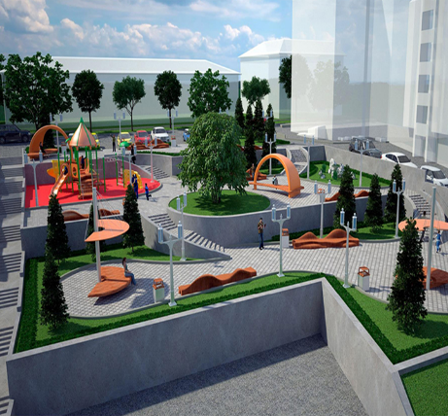
Муниципальная программа «Формирование современной городской среды» бюджет на 2025 год – 1 702,1 тыс. рублей
Муниципальная программа «Формирование современной городской среды» бюджет на 2025 год – 1 702,1 тыс. рублей
Формирование современной городской среды 1 702,1 тыс.рублей

Slide 35
Муниципальная программа «Обеспечение комплексного развития сельских территорий» - 3 000,0 тыс.рублей
Обеспечение комплексного развития сельских территорий 3 000,0 тыс.рублей

Slide 36
Показатели расходов проекта бюджета на 2025 год
 | Прогноз на 2025 год, тыс. руб. | Доля расходов в общем объеме расходов, %
Всего расходов, в том числе: | 617 805,0 | 100
формируемые программно-целевым методом | 614 747,7 | 99,5
непрограммные расходы | 3 057,3 | 0,5

Slide 37
Муниципальный дорожный фонд на 2025 год
Источники образования | 2024 год (оценка) | 2025 год (прогноз)
Неиспользованные бюджетные ассигнования по состоянию на начало года | 8400,7
Доходы от уплаты акцизов на автомобильный бензин, прямогонный бензин, дизельное топливо, моторные масла | 21 700,0 | 22 140,0
Субсидии на содержание автомобильных дорог местного значения и искусственных сооружений на них, по которым проходят маршруты школьных автобусов | 5 718,2 | 5 062,8
Субсидии на капремонт и ремонт автомобильных дорог местного значения | 33 706,2 | 17 928,9
Прочие межбюджетные трансферты | 4455,0
ВСЕГО доходов | 73 980,1 | 45 131,7
Ремонт и содержание автомобильных дорог общего пользования регионального и муниципального значения | 26 616,4 | 21 722,8
Комплекс работ по содержанию автомобильных дорог (школьные маршруты) | 5 718,2 | 5 062,8
Комплекс работ по содержанию автомобильных дорог (школьные маршруты, софинансирование | 59,7 | 59,7
Развитие сети автомобильных дорог | 37 706,2 | 17 928,9
Развитие сети автомобильных дорог, софинансирование | 790,5 | 357,5
Иные межбюджетные трансферты на строительство (реконструкцию), капитальный ремонт и ремонт автомобильных дорог | 0,0 | 0,0
Всего расходов | 70 890,5 | 45 131,7

Slide 38
Муниципальный долг
НАИМЕНОВАНИЕ | 2024 год , оценка тыс. руб. | 2025 год, прогноз тыс. руб. | 2026 год, прогноз тыс. руб. | 2027 год, прогноз тыс. руб.
Муниципальный долг на начало года | 38 756,5 | 38 756,5 | 51 723,1 | 51 723,1
Привлечение кредитов | 4800,0 | 29 255,7 | 36 744,9 | 51 723,1
Погашение кредитов | -4800,0 | -16 289,1 | -36 744,9 | -51 723,1
Муниципальный долг на конец года | 38 756,6 | 51 723,1 | 51 723,1 | 51723,1
Расходы на обслуживание муниципального долга | 39,0 | 40,0 | 40,00 | 34,0
Верхний предел муниципального долга на 1 января следующего года | 38 756,5 | 51 723,1 | 51 723,1 | 51723,1

Slide 39
Меры социальной поддержки отдельным категориям граждан на 2025 год
Меры социальной поддержки | Условия выплат | Количество получателей | Сумма расходов
- Компенсация части платы, взимаемой с родителей (законных представителей) за присмотр и уход за детьми в образовательных организациях, находящихся на территории Удмуртской Республики, реализующих образовательную программу дошкольного образования | Выплаты указанных мер социальной поддержки будут производится с 01.01.2025 через отдел социальной защиты населения | - | -
Предоставлению мер социальной поддержки по освобождению родителей (законных представителей), если один или оба из которых являются инвалидами первой или второй группы и не имеют других доходов, кроме пенсии, от платы за присмотр и уход за детьми в образовательных организациях, реализующих программу дошкольного образования | 100 % освобождение от родительской платы | 2 чел | 25,8

Slide 40
Меры социальной поддержки отдельным категориям граждан на 2025 год
-Расходы по присмотру и уходу за детьми-инвалидами, детьми-сиротами и детьми оставшимися без попечения родителей, а также за детьми с туберкулёзной интоксикацией, обучающихся в муниципальных образовательных организациях, находящихся на территории Удмуртской Республики реализующих образовательную программу дошкольного образования | 100 % освобождение от родительской платы | 2 чел | 25,8
Обеспечение учащихся общеобразовательных учреждений качественным сбалансированным питанием | питание детей из малообеспеченных семей - 80 рублей за 1 ребенка; горячие обеды обучающихся 1-4 классов – 60 рублей - дети с ограниченными возможностями – 101 руб.25 коп. (Юкаменская СОШ), 99 руб. 00 коп. (остальные школы) | 0 259 чел 17 чел | 0 3 524,5 262
-Предоставление мер социальной поддержки многодетным семьям | -Бесплатное питание для обучающихся образовательных организаций (81 руб. в день на 1 ребенка) | 146 чел | 1986,8

Slide 41
Меры социальной поддержки отдельным категориям граждан на 2025 год
-Оказание материальной помощи семьям, оказавшимся в трудной ситуации (пожары) | Единовременно 3000 руб. | 0 | 0,0
-Доплаты к пенсиям муниципальных служащих | Средняя 4850 руб. в месяц | 39 чел | 850,0
-Денежная компенсация расходов по оплате жилых помещений и коммунальных услуг специалистам муниципальных организаций , проживающим и работающим в сельских населенных пунктах | Расчет производится исходя из тарифов и нормативов | 382 чел | 3 330,0
-Реализация льгот гражданам, имеющим звание «Почетный гражданин Юкаменского района» | Единовременная выплата 2000 рублей (на праздник «День народного единства») | 15 чел | 14,0

Slide 42
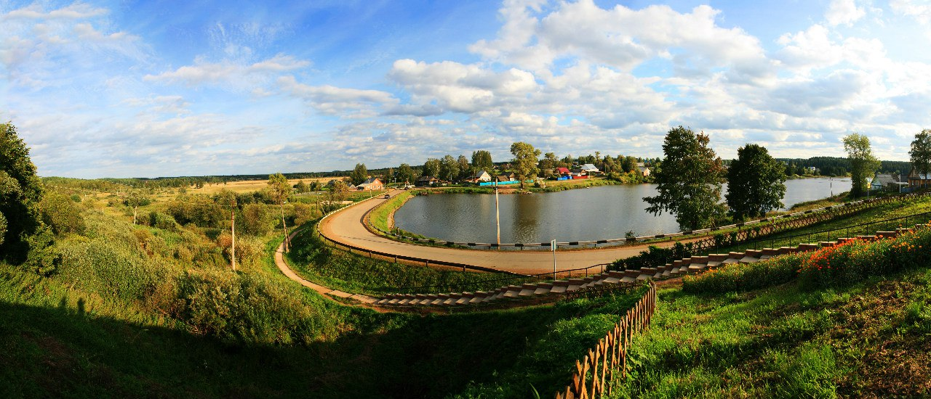
Спасибо за внимание!
Контактная информация
Заместитель Главы Администрации – начальник Управления финансов
Бекмансурова Розалия Ибрагимовна
Телефон: (34161) 21209
E-mail: minfin23@udmnet.ru
НАИМЕНОВАНИЕ | 2020 год , оценка тыс. руб. | 2021 год, прогноз тыс. руб. | 2022 год, прогноз тыс. руб. | 2023 год, прогноз тыс. руб.
Муниципальный долг на начало года | 29956,5 | 29956,5 | 29956,5 | 29956,5
Привлечение кредитов | 29956,5 | 29956,5 | 29956,5 | 29956,5
Погашение кредитов | 29956,5 | 29956,5 | 29956,5 | 29956,5
Муниципальный долг на конец года | 29956,5 | 29956,5 | 29956,5 | 29956,5
Расходы на обслуживание муниципального долга | 2012,0 | 1630,0 | 1630,0 | 1630,0
Верхний предел муниципального долга на 1 января следующего года | 29956,5 | 29956,5 | 29956,5 | 29956,5

